Slide 1
MDSD-Abschlusspräsentation
Was wir gelernt haben!

Slide 2
Gliederung
Metamodell
Xtext
Modell-Transformation
Code-Generierung
grafischer Editor (Sirius)

Slide 3
Metamodell

Slide 4
Xtext

Slide 5
Modell-Transformation

Slide 6
Code-Generierung

Slide 7
Probleme mit MWE2-Workflow
OCL muss in Standalone Umgebung manuell initialisiert werden
Ort der Initialisierung geht aus Dokumentation nicht genau hervor
Workflow lässt sich nicht ausführen
OCL Constraints im .ecore-Modell können nicht interpretiert werden

Slide 8
Alternative
Einlesen des Eingabemodells mit Xtend
Ausführen des IGenerator mit der eigentlichen Code-Generierung
Generation.xtend
Generator.xtend

Slide 9
Ablauf
Modell nach unserem Metamodell
Modell.componentbasedsystem
ePackages des .ecore-Modells laden
Modell einlesen
Code-Generator aufrufen
Generation.xtend
Code Templates
Export in Java-Dateien
Generator.xtend
Java-Klassen

Slide 10
Was haben wir bei dieser Aufgabe gelernt?
Dokumentation zeigt oft nur „einfache“ Beispiele ohne Eingabemodelle
lange Fehlersuche
viel „Ausprobieren“
Handhabung von Zeilenumbrüchen mit Xtend recht aufwendig
einige unschöne Workarounds

Slide 11
grafischer Editor (Sirius)

Slide 12
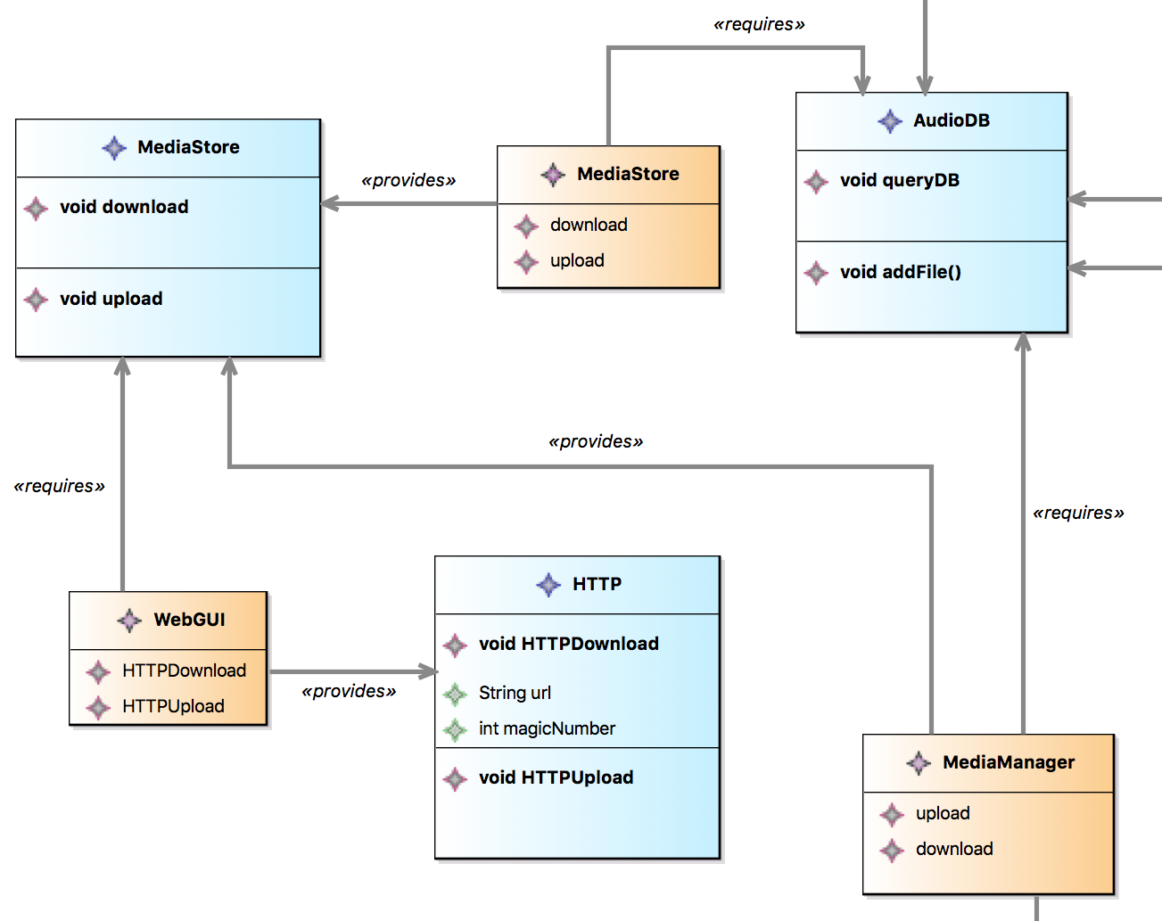
grafische Darstellung

Slide 13
Darstellung der Signaturen
Signatur-Container
Interface-Container
Parameter-Nodes
Signatur-Container

Slide 14
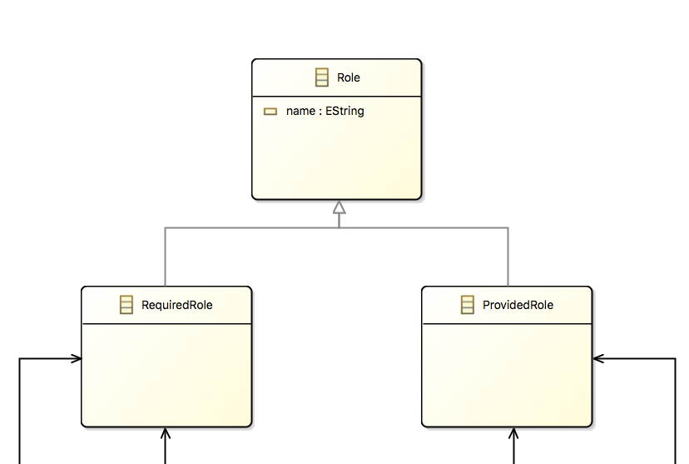
«requires» und «provides» Beziehungen
Metamodell

Slide 15
Vererbung für Interfaces
Anpassung im editor-Branch
Selbstreferenzierung von Interfaces
OCL-Constraint für zyklische Abhängigkeiten
direkte Selbstreferenz
rekursives Prüfen auf Schleifen

Slide 16
Was haben wir bei dieser Aufgabe gelernt?
eigenes Layout der Elemente innerhalb eines Containers nur sehr schwer möglich
Parameterliste der Signaturen
Auswählen des richtigen Kontexts / der richtigen Elemente oft schwer
Semantic Candidates Expression
AQL
Dokumentation nicht sehr umfangreich
Wie so oft: Wenn es funktioniert eine nützliche Sache ;-)

Slide 17
Vielen Dank für die Aufmerksamkeit!

